Slide 1
WORKING
REPORT
T-MAX
旨在为福大学生提供更好的服务
汇报人：陈友昆

Slide 2

目录
01.团队介绍
03.功能需求
02.产品简介
04.产品推广

Slide 3

PART01 团队介绍

Slide 4
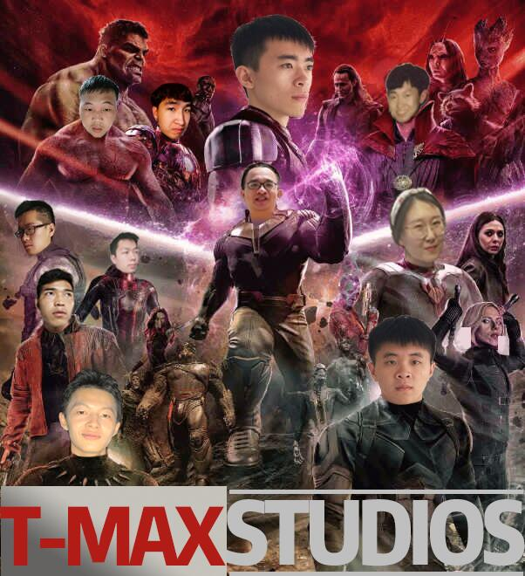
团队名：T-MAX
团队人数：10人
团队准则：为同学服务
团队宣言：Make your life better！

Slide 5
架构清晰，分工明确
团队成员
产品经理
陈功贤
规划项目进程、分配任务
后端工程师
陆志阳、涂峥嵘
林生枝 、贾懿
负责后台的设计、搭建、参与文档拟写
前端工程师
陈友昆、李爱军、徐美佳
负责项目前端的开发
美工及ui设计
蔡志伟
负责界面的美术设计
测试软件质量、撰写测试用例
测试人员
洛桑平措

Slide 6
PART02 产品简介

Slide 7
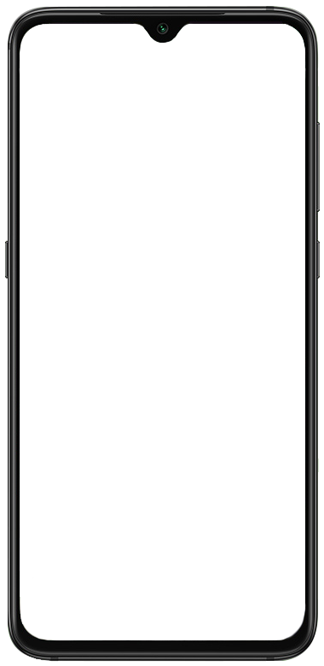
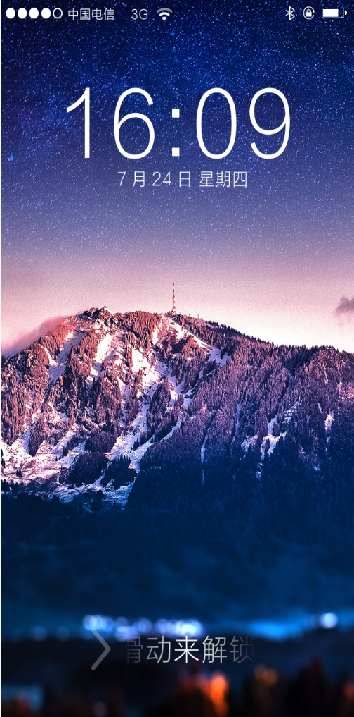


生活小案例
晚饭时间到了，该去哪家店吃饭好呢？
听说玫瑰新开了一家麻辣香锅，去试试吧！
哎，这家店一点都不好吃，太油腻了，下次不来了.....
要是有一款软件能让我了解一下每家餐店的信息就好了...
…

Slide 8
产品背景
actual demand
根据项目开始前的一些调查， 由于福大校园面积大、校园内与附近店铺多，在购买商品或进行餐饮时，客户可选择的商家、可选择的商品不在小数，并且由于不同店家提供的服务质量不同等各种原因，许多学生在进行选择时会出现不知道怎么选择的情况，因此，我们决定整合这些食堂窗口及餐饮店的相关信息，服务特色等信息，并提供评价功能。这样，通过本产品用户能够对福州大学食堂和周边餐饮店提供的服务好坏，食品价格，食品风味提供评价，以及对这些店面诸如，位置、名字等基本信息的查看，帮用户做出推荐。

Slide 9
实际需求
actual demand
1.学生的角度：
学校食堂以及周边餐饮店种类繁多，学生缺少一个得到有效信息的途径，不知道哪家食堂的口味如何、评价如何、服务好坏，食品价格，食品风味等；
当我们尝试一家新的餐厅，觉得food is very delicious、waiter is very handsome的时候，我们想要和其他小吃货分享；亦或者是当我们feel it is terrible的时候，我们想要小小地吐槽一下；

Slide 10
实际需求
actual demand
1.商家的角度：
当某家新餐店上市时，也许它们本身的菜品美味、服务周到、环境卫生，但缺少一个行之有效的宣传途径，导致初期的顾客稀少；
当商家改进了工艺、装修了店面、推出新的菜肴的时候，往往不能让顾客及时得到信息，吸引顾客尝试；
商家可能无法及时得到用户的反馈信息，不知道对餐店的哪些方面做出改进；

Slide 11
主要用户群体
Major user groups
我们产品面向的用户群体主要是福大的学生以及校园食堂和周边的一些餐饮店 。初期阶段如果面向的用户群体太大，不仅我们获取有效信息困难，而且我们无法真正明确用户对我们产品的需求程度。所以我们决定先把产品做细做精，推向福大的学生，然后获取用户的反馈信息，针对用户的反馈来对产品进行改进和完善，再进一步决定是否扩大用户群体！

Slide 12
产品功能
product functions
1.用户能够查看校园食堂以及周边餐饮店的顾客评价、服务态度、人流量、招牌菜品等基本信息
2.用户能够在我们的产品上对食堂以及餐饮店发布评论、分享自己的美食经历！
3.食堂以及周边的餐饮店可以在我们的平台上推广自己的招牌菜肴、优惠信息，以此来吸引顾客！
4.商家可以通过我们的产品及时查看用户的反馈信息，从而对餐饮店进行相应的改进和完善。
.

Slide 13
开发计划和要求
Development plan and requirements
1.开发周期短：三个月的不到开发时间需要开发者合理规划时间，做到多项任务并发。
2.所采用的方法与技术有限：项目团队成员的技术水平不够成熟，需要在开发中并发学习多种技术和能力。
3.需要采集的信息多：软件所需收集的信息零星地分布在整个福州大学及周边地区，甚至到市中心。
本项目是否能够成功实施，主要取决于以下的条件：
1.团队成员的积极合作配合，为了项目的开发和实施，对个人时间进行合理规划同时为团队做出合理牺牲，配合队友完成任务。
2.各种用户提供完整详细的功能和性能需求资料，以便于团队对其进行分析，从而形成完善的软件需求。
3.团队掌握先进的能够适用于该项目的技术，这是系统的性能是否优化和项目能否成功的保证。

Slide 14
PART03 功能需求

Slide 15
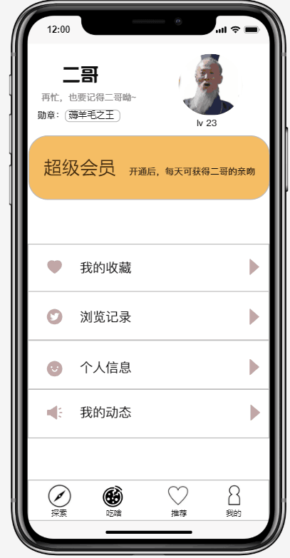
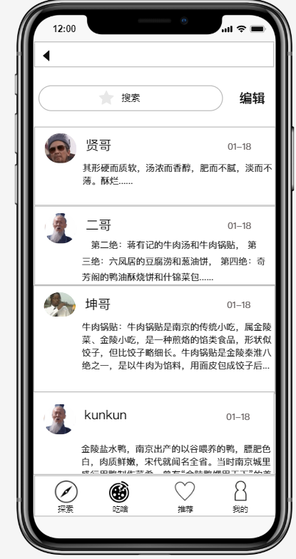
产品功能
我的收藏
product functions
在我的收藏界面，用户可以查看自己看过的东西或者是自己的动态。
.

Slide 16
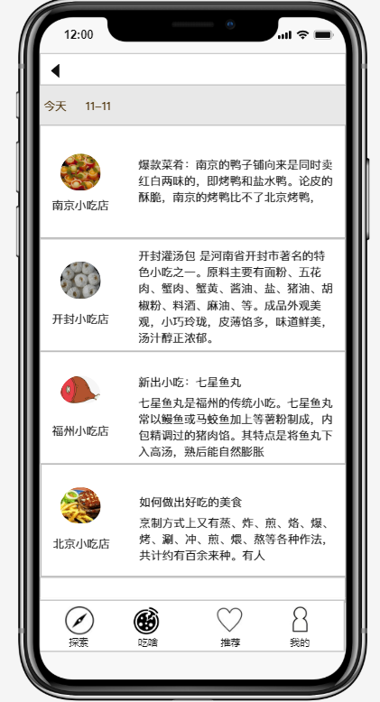
产品功能
product functions
浏览记录
在浏览记录界面用户可以查看自己看过的东西或者是自己的动态。
.

Slide 17
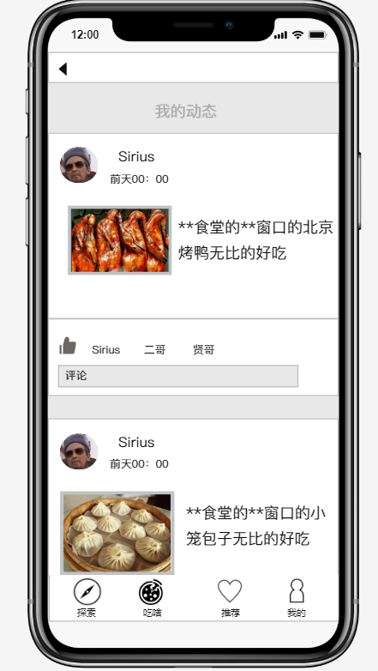
产品功能
product functions
我的动态
在我的动态界面，用户可以发表自己的美食经历，对各个商家的菜品进行点评和分享！
.

Slide 18
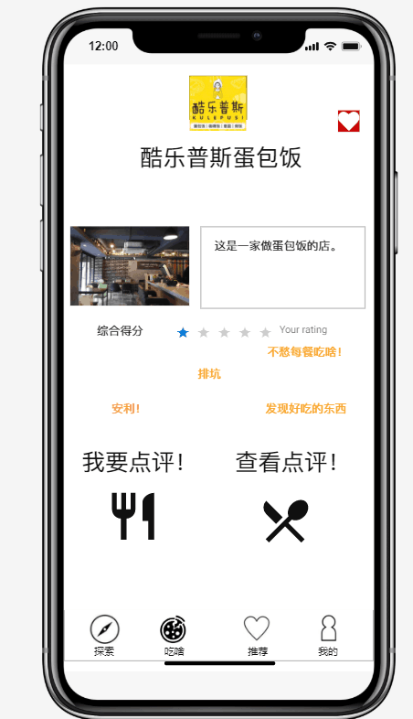
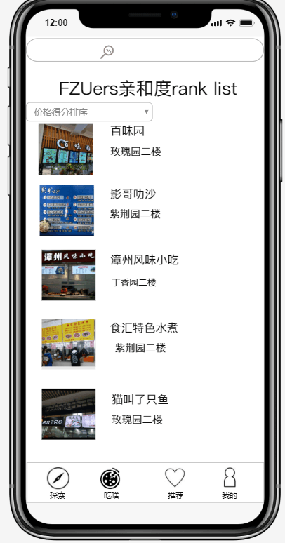
产品功能
product functions
商家店面主页
首页
在商家店面主页，我们可以查看每个商家的评分情况，并且可以对商家进行点评或查看点评
首页界面，把福大食堂和周边餐饮店商家按价格得分或口味得分排序展示，点击可以查看具体商家的内容！
.

Slide 19
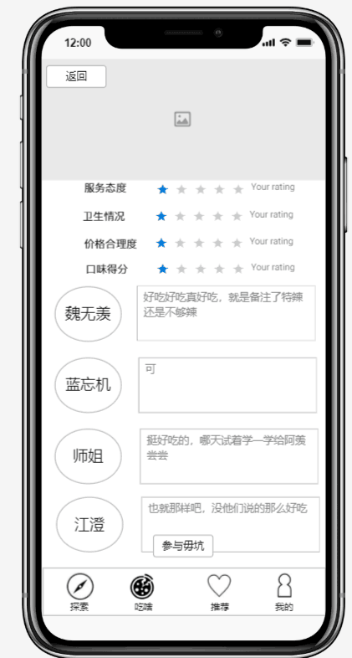
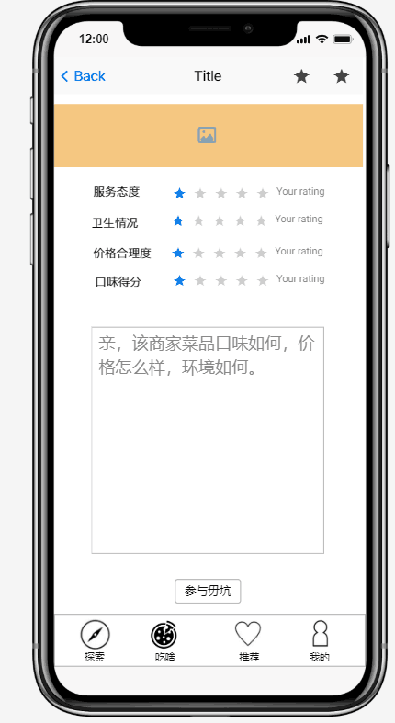
产品功能
product functions
他人评价界面
点评界面
评价的界面，可以查看商家的综合评价，所有用户对商家的评价，以及用户发布自己的评价。
.

Slide 20
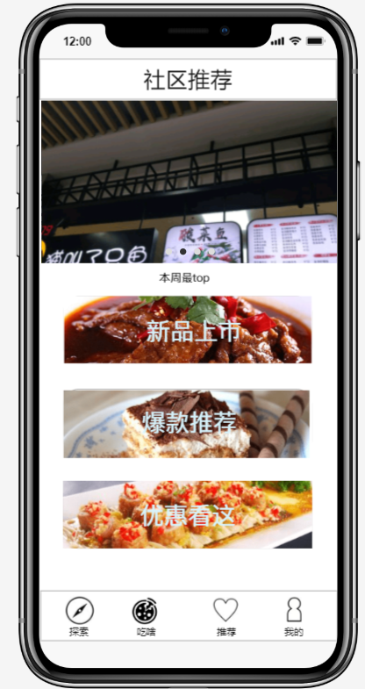
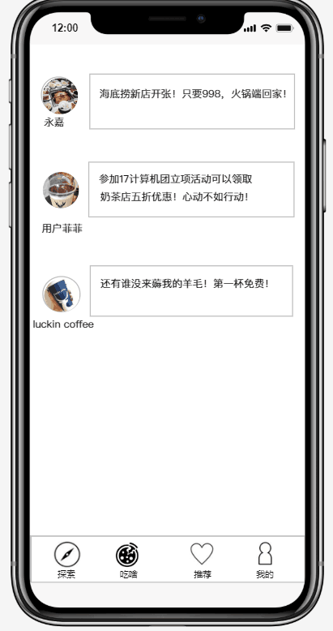
产品功能
product functions
在社区推荐界面，我们会为用户推荐新上市的菜品、热销菜品以及商家的优惠活动，让用户了解到更多的信息！
.

Slide 21
PART04 产品推广

Slide 22





推广方式
多渠道推广，助力项目稳步向前
线上推广
线下推广

Slide 23


T-MAX
福大吃点啥
致力于打造一款暖心的，陪伴用户左右的生活类APP

Slide 24
WORKING
REPORT
THANKS

